Slide 1
기말 과제
컴퓨터공학과
20155137
안원영

Slide 2
목차
Chapter 1 Node.js 에 대해
Chapter 2 Express , Diango, Rails 프레임워크에 대해

Slide 3
Chapter 1
Node.js에 대해
정의
특징
장점과 단점
사용방법
간단한 예시를 통한 프로그램 흐름도
5번을 수행하기 위해 사용한 소스와 출력결과

Slide 4
1
자바스크립트(JavaScript)로 서버 프로그래밍을 할 수 있도록 해주는 플랫폼으로 Ryan Dahl이 파일 업로드 진행 표시줄을 보았을 때, 파일이 얼마나 업로드 되었는지 알기 위해서는 서버에 쿼리를 전송해야 한다는 점을 보고 조금 더 쉬운 방법을 찾다가 고안해 내었다. 웹 서버와 같이 확장성 있는 네트워크 프로그램 제작을 위해 고안되었다.
2009년 5월 27일 처음 소개된 Node.js는 오픈 소스 JavaScript 엔진인 크롬 V8(자바스크립트 엔진)에 비동기 이벤트 처리 라이브러리인 libuv를 결합한 플랫폼이다. 다시 말해, JavaScript로 브라우저 밖에서 서버를 구축하는 등의 코드를 실행할 수 있게 해주는 이벤트 기반 자바스크립트 런타임 환경이다. 처음엔 리눅스와 macOS만 지원되었으나 2011년 7월에 Windows 버전도 발표되었다.
파이썬으로 만든 트위스티드, 펄로 만든 펄 객체 환경, 루비로 만든 이벤트 머신과 그 용도가 비슷하다. 대부분의 자바스크립트가 웹 브라우저에서 실행되는 것과는 달리, 서버 측에서 실행된다. 일부 CommonJS 명세를 구현하고 있으며, 쌍방향 테스트를 위해 REPL 환경을 포함하고 있다
정의
간단하게 구글의 Chrome V8엔진 위에서 구현된 자바스크립트를 위한 런타임 환경이다.
javascript와 비교하여 정리하자면 javascript 는 브라우저에서 작동하는 프로그래밍 언어라고 할 수 있고
Nodejs는 javascript가 브라우저 동작 할 수 있도록 도와주는 환경이라고 할 수 있다.

Slide 5
2-1
특징
비동기 이벤트
오류처리
일반적인 동기 모델은 특정 라인의 코드가 있다고 가정하면 그 이전 코드들의 연산이 다 끝날 때까지 기다려야 한다.
즉 이전 이벤트가 끝나지 않으면 메모리를 계속적으로 점유 하고 있고 완료 될 때 까지 대기 상태가 된다.
하지만 비동기 모델에서는 조금 다르게 동작한다. 비동기적으로 처리하는 요청과 결과 처리가 동시에 일어나지 않는다.
그러므로 이벤트가 중단 되지 않고 계속적으로 실행된다. 그리고 이전 코드의 연산은 결과가 나오면 그때 리턴 된다.
따라서 하나의 스레드로 처리되며 메모리 사용량과 시스템 리소스 사용량에는 변화가 거의 없다.
V8은 기본적으로 오류 핸들링을 하지 않으면 예외발생으로 프로그램이 꺼진다.
하지만 객체의 heap부분만 처리함으로써 프로그램이 멈추는 영향을 최소화 한다. 또한 객체와 포인터가 메모리상에 어디에 위치해 있는지 정확히 관리하여 메모리 누수를 피한다.

Slide 6
2-2
특징
멀티프로세싱
서버구현
node.js 는 단일 쓰레드 환경이다. 그러나, 실제 비동기 작업은 멀티 쓰레드 로 구현된다.
node.js 는 단일이기 때문에 요청들이 모두 같은 스레드에서 실행된다. 클라이언트는 요청들을 하나의 스레드에서 받아드리고 내부적으로는 멀티스레드로 작업이 된다.
Node.js는 단일 프로세스에서 작동하기 때문에 멀티코어를 완전히 사용하려면 코어 갯수만큼의 프로세스를 띄우고 요청을 각 프로세스로 분산시켜주어야 한다.
OS에 의해 스케쥴링이 이루어지며 서로 다른 core에 배정되어 동작할 수 있게 만들어준다
동시에 요청이 오더라도 처리가 완료될 때까지 기다리지 않아도 되기 때문에 서버 부하가 적다..
클라이언트, 서버사이드 영역을 javasript로 개발 할 수 있다.
이는 프로젝트의 개발 단계에서나 유지보수 단계에서나 시간, 인력, 효율 등에서 큰 이점이 될 수 있다

Slide 7
3-1
1. 새로운 언어를 습득하지 않고도 자바스크립트를 활용해 서버기술을 빨리 개발/응용할 수 있습니다.
개발이 빠르고 쉽다. 서버 설치부터 화면 띄우는 것까지 금방 처리 됩니다.
이벤트 기반 비동기방식이라 서버 무리가 적다.
npm을 이용해 자신이 필요한 라이브러리와 패키지를 검색해서 설치하고 사용할 수 있기 때문에 개발속도와 효율성이 크게 향상
Non-blocking I/O와 단일 스레드 이벤트 루프를 통한 높은 처리 성능
장점과 단점
장점

Slide 8
3-2
이벤트 기반 비동기방식이라 서버단 로직이 복잡한 경우 콜백함수의 늪에 빠질 수 있다.
java 개발을 했던 방식으로 설계하고 프로그래밍하면 큰 문제가 발생한다
단일 쓰레드(Single Thread)이기 때문에 하나의 작업 자체가 많이 걸리는 웹서비스에는 어울리지 않다.
코드가 수행되어야 코드에 에러가 있는지 알 수 있으며, 에러가 날 경우 프로세스가 내려가기 때문에 테스트가 엄청 중요하다.
V8 엔진이 아무리 빨라도 C or C++로 개발된 서버 어플리케이션보다는 느리다.
장점과 단점
단점

Slide 9
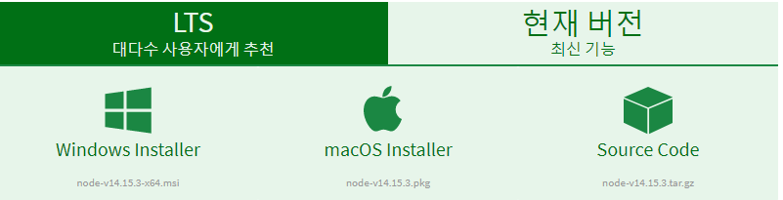
4
Nodejs가 윈도우 8부터 동작하여 재 컴퓨터가 아닌 학교 도서관 컴퓨터를 이용하였습니다.
Nodejs를 사용하기 위해 node.js를 설치한다.
설치가 완료되면 Nodejs를 사용하기 위한 main2.js파일을 만들어준다.
Js파일은 javascript와 동일한 문법으로 작성하면 된다.
작성 후 cmd를 이용해 파일경로를 입력해준다.
파일 경로에 있는 main.js 파일을 실행시킨다.
사용방법

Slide 10
5
동기식(멀티 스레드)
동기는 하나의 요청이 끝나야 다음 요청을 수행할 수 있다.
동기의 결과는 first -> second -> third -> four -> five -> six
비동기식(단일 스레드)
비동기는 하나의 요청이 처리가 완료되기 전에 제어권을 다음 요청으로 넘길 수 있다.
비동기의 결과는 first -> second -> four -> five -> six -> third
간단한 예를 통한 프로그램 흐름도

Slide 11
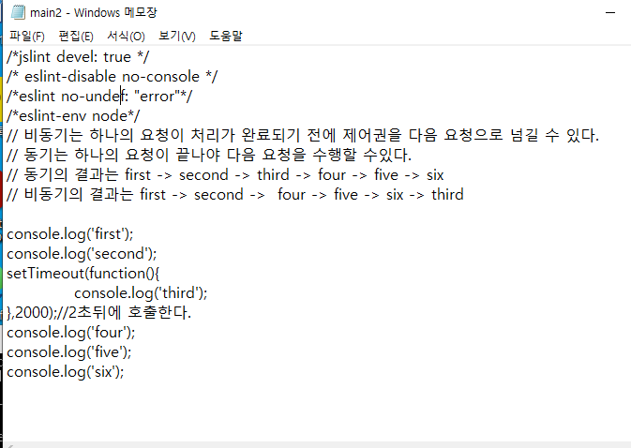
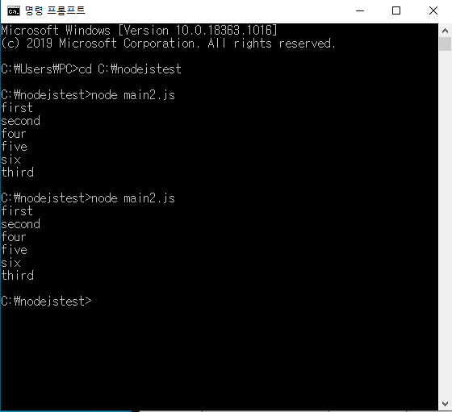
6
5번을 수행하기 위해 사용한 소스와 출력결과 화면
Console.log를 이용해 문자열 출력
setTimeout 함수를 이용해 ‘third’를 2초뒤에 호출
동기식 같은 경우는 2초를 기다린 후 ‘four’가 실행
비동기식은 2초를 기다릴동안 다음 요청을 수행

Slide 12
Chapter 2
프레임워크에 대해서 조사
Express
Django
Rails

Slide 13
1
특징
미들웨어 함수 사용 : 미들웨어 함수는 요청 오브젝트(req), 응답 오브젝트 (res), 그리고 애플리케이션의 요청-응답 주기 중 그 다음의 미들웨어 함수 대한 액세스 권한을 갖는 함수이다. 그 다음의 미들웨어 함수는 일반적으로 next라는 이름의 변수로 표시된다.
현재의 미들웨어 함수가 요청-응답 주기를 종료하지 않는 경우에는 next()를 호출하여 그 다음 미들웨어 함수에 제어를 전달해야 한다. 그렇지 않으면 해당 요청은 정지된 채로 방치된다.
비교적 표준화되어 많은 사람들이 Express를 위해 개발된 미들웨어를 갖고 있다.
쉽게말해 Node.js 개발시 개발을 빠르고 손쉽게 할 수 있도록 도와주는 역할을 한다.
Express는 Node.js 에서 지원하는 모든 데이터베이스 메커니즘을 사용할 수 있다.
Express
정의
Express.js는 Node.js를 위한 빠르고 간편한 웹 프레임워크이다.
현재 가장 많이 사용하는 엔진이다.
Node.js의 핵심 모듈인 http와 Connect 컴포넌트를 기반으로 하는 웹 프레임워크다.
Express는 Node.js로 웹 애플리케이션을 더 쉽게 만들게 하려고 생겨났다.

Slide 14
2
특징
무료 오픈소스 이다.
사이트 관리자가 사이트의 모든 데이터 모델을 작성, 편집 및 볼 수 있는 관리 페이지를 쉽게 제공할 수 있다.
데이터 직렬화 : 데이터를 XML 또는 JSON으로 직렬화하고 제공할 수 있다.
파이썬으로 작성되어 많은 플랫폼에서 작동 할 수 있다.
유지보수가 쉽고 재사용하기 좋게끔 하는 디자인 원칙들과 패턴들을 이용하여 작성된다.(불필요한 중복코드를 최소화 한다. )
Django
정의
파이썬 웹 프레임워크에는 Flack, Bottle, Diango 등 여러가지 있는데 그중 가장 많이 사용하는 웹 프레임워크이며 장고라고 부른다.
보안이 우수하고 유지보수가 편리한 웹사이트를 신속하게 개발 하도록 도움을 주는 서버-사이드 웹 프레임워크이다.
Django는 "Batteries included" 의 철학을 기반으로 개발자들이 개발하고 싶은 거의 모든 것에 도움을 준다.

Slide 15
3
특징
코딩 경험이 거의 없다고 해도 언어자체가 굉장히 직관적이기 때문에 코딩하기가 쉽다.
객체지향(object-oriented) 프로그래밍 언어로 작동된다
MVC 방식 : 모델(model), 뷰(view), 컨트롤러(controller)의 줄임말로, 각각의 역할을 확실하게 부여하고 각 역할에 맞는 폴더를 만든 후 그 역할의 코드만 분류 해서 사용하는 것이다.
모델(어플리케이션의 핵심), 뷰(데이터로 구성), 컨트롤러(어플리케이션의 입력을 처리)
튼튼한 활성 레코드를 사용하여 개발자가 상호 작용 쿼리를 쉽게 디자인할 수 있도록 도와준다.
Rails
정의
Ruby on Rails라고 한다.
Rails는 루비 기반으로 만들어진, 루비 기반 환경에서 동작하는 웹어플리케이션 프레임워크다.

Slide 16
Thank You!
감사합니다.

